Slide 1

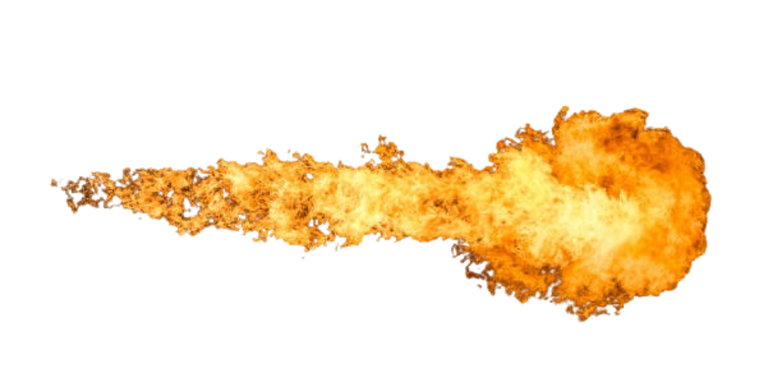
Internet das coisas
11. Sistema de Deteção de Incêndios com Alerta em Tempo Real
José Guedes – a56576
Nelson Fernandes – a51796

Slide 2
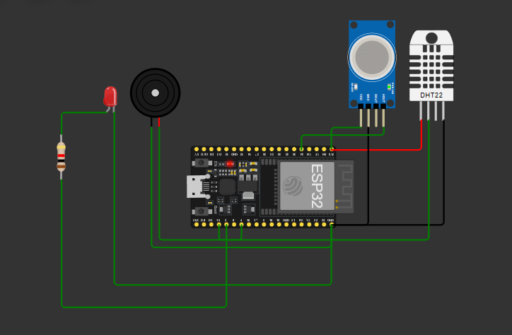
Wokwi
Controlador:
ESP32 -> Responsável pelo processamento e envio dos dados;
Sensores:
DHT22 -> Temperatura e Humidade;
MQ2 -> Gás
Atuadores:
LED -> Indicador Visual de incêndio
Buzzer -> Efeito sonoro de incêndio

Slide 3
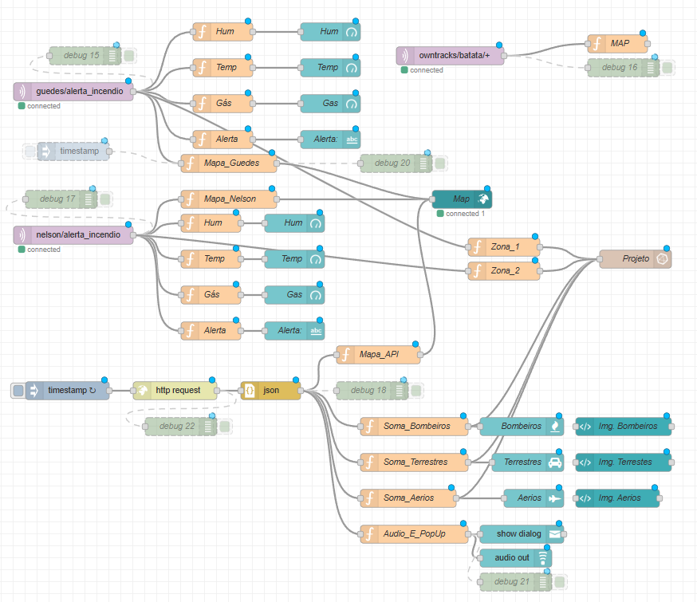
Node – Red

Slide 4
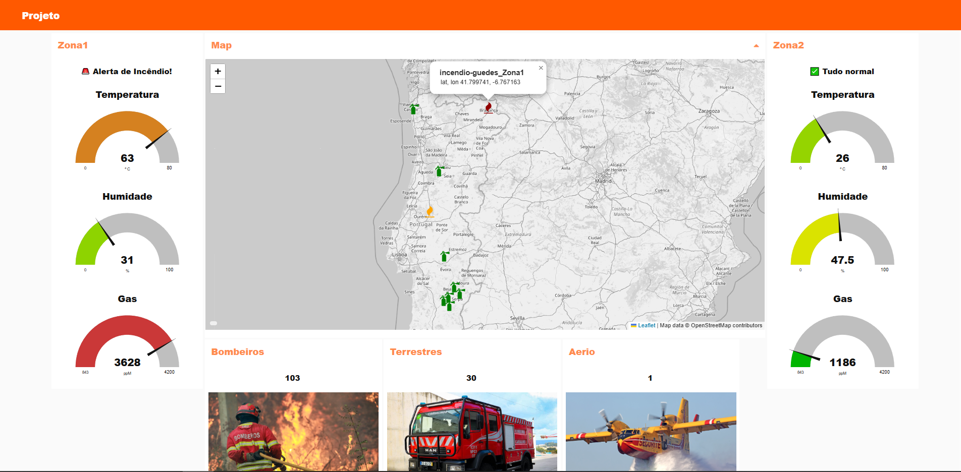
Dashboard Node-Red

Slide 5
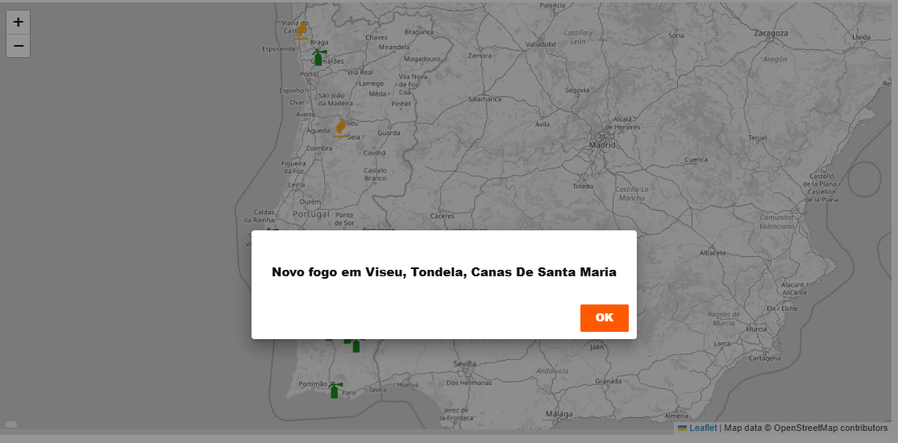
Dashboard Node-Red 2

Slide 6
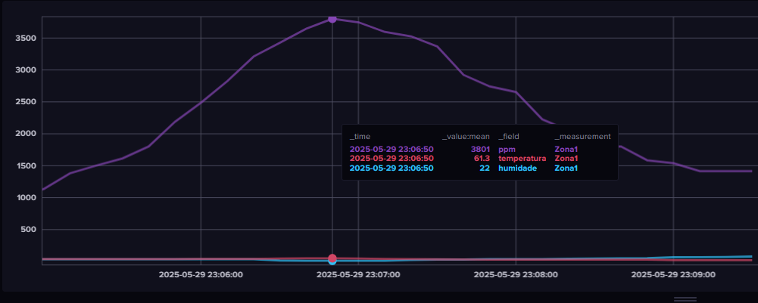
InfluxDB

Slide 7
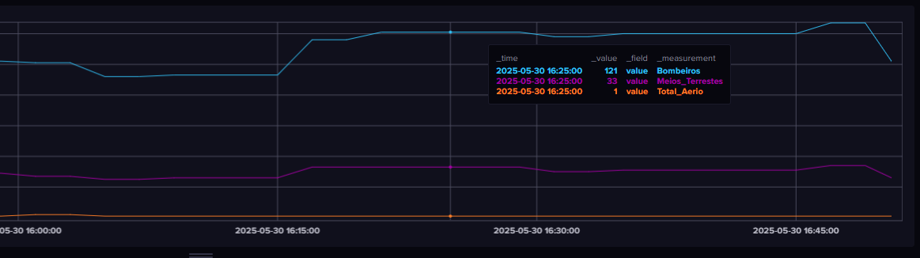
InfluxDB

Slide 8
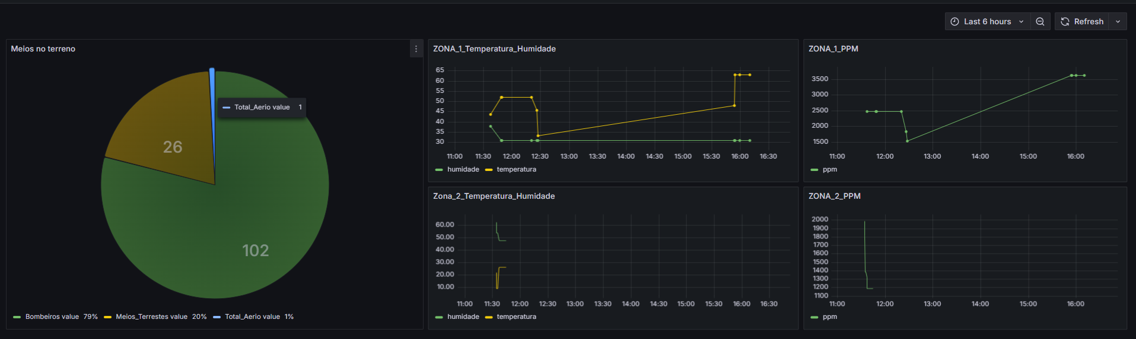
Grafana

Slide 9
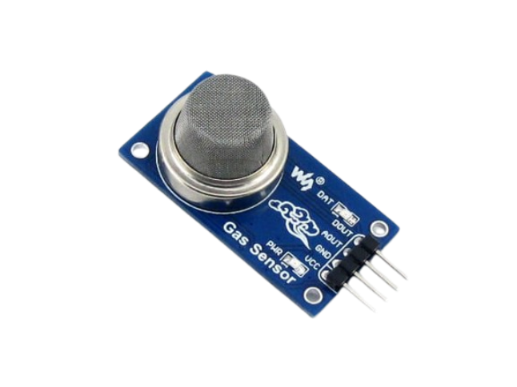

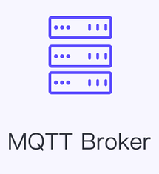


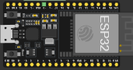

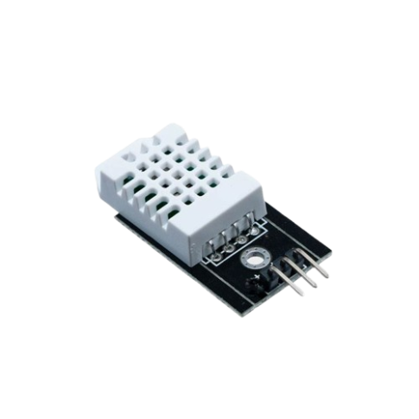
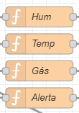
Fluxograma
broker.emqx.io | 1883
Ppm: 1421 CO₂
guedes/alerta_incendio
temperatura: 38
humidade: 46
ppm: 1421
alerta: false
nelson/alerta_incendio
Temp: 38ºC
Hum: 46%

